Slide 1
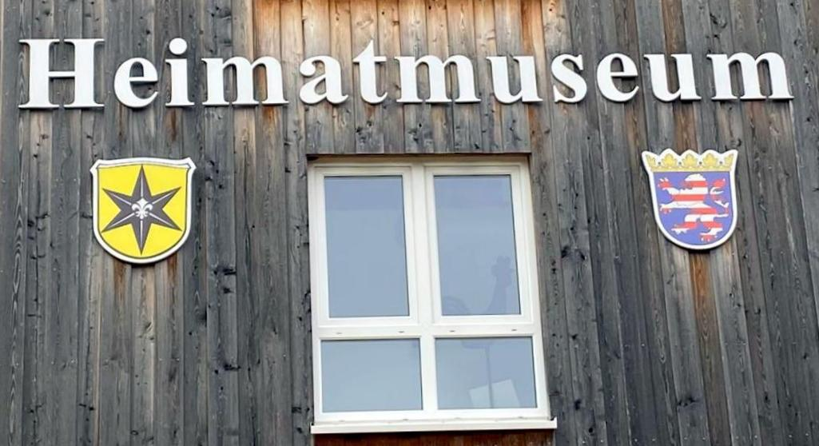
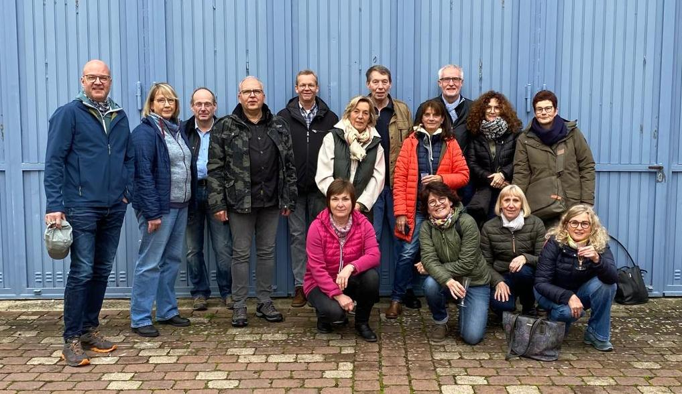
Die Schulklasse der MPS Sachsenhausen R10a traf sich nach 44 Jahren beendeter Schulzeit zu einem Klassentreffen. Regelmäßig treffen sich die ehemaligen Schüler. Diesmal besuchten sie das Heimatmuseum in Höringhausen, begleitet von Heinrich Figge und kehrten anschließend in uriger Atmosphäre in seiner Alte Schmiede ein. Bei netten Gesprächen und leckerem Essen
hatten Sie viel Spaß.

Slide 2
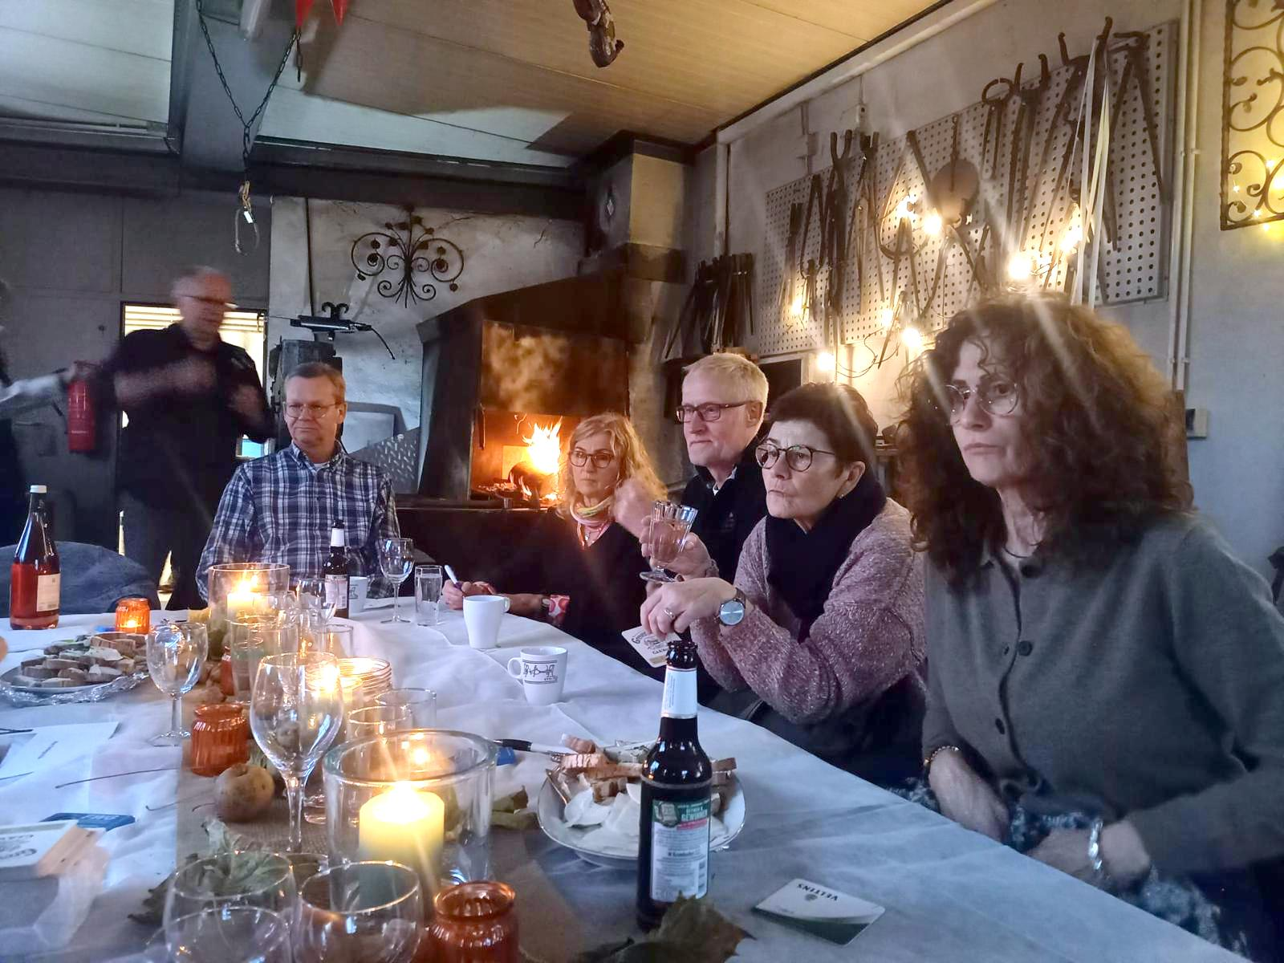

Slide 3
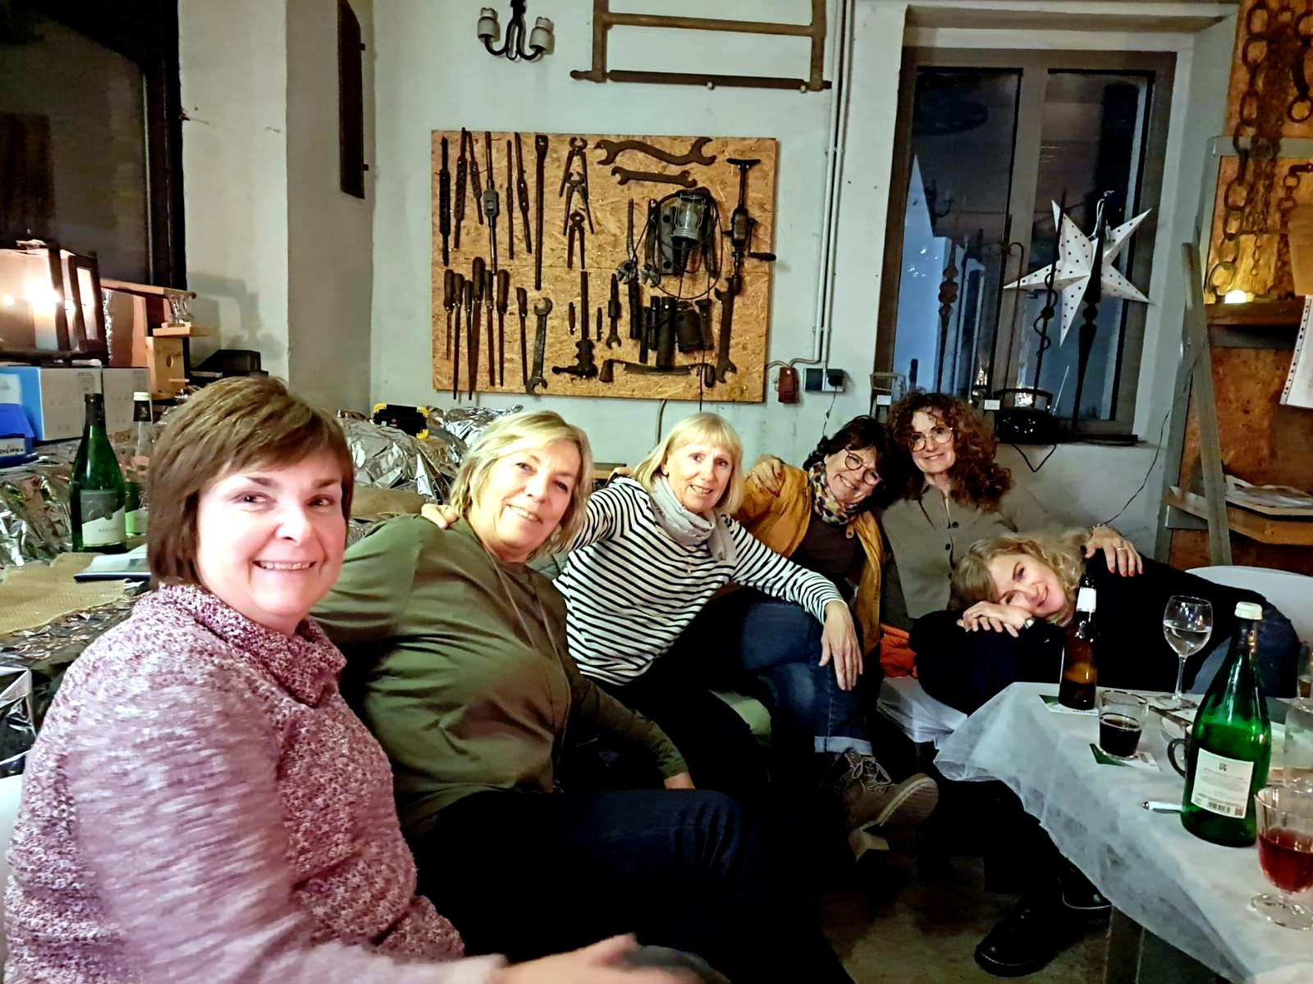

Slide 4
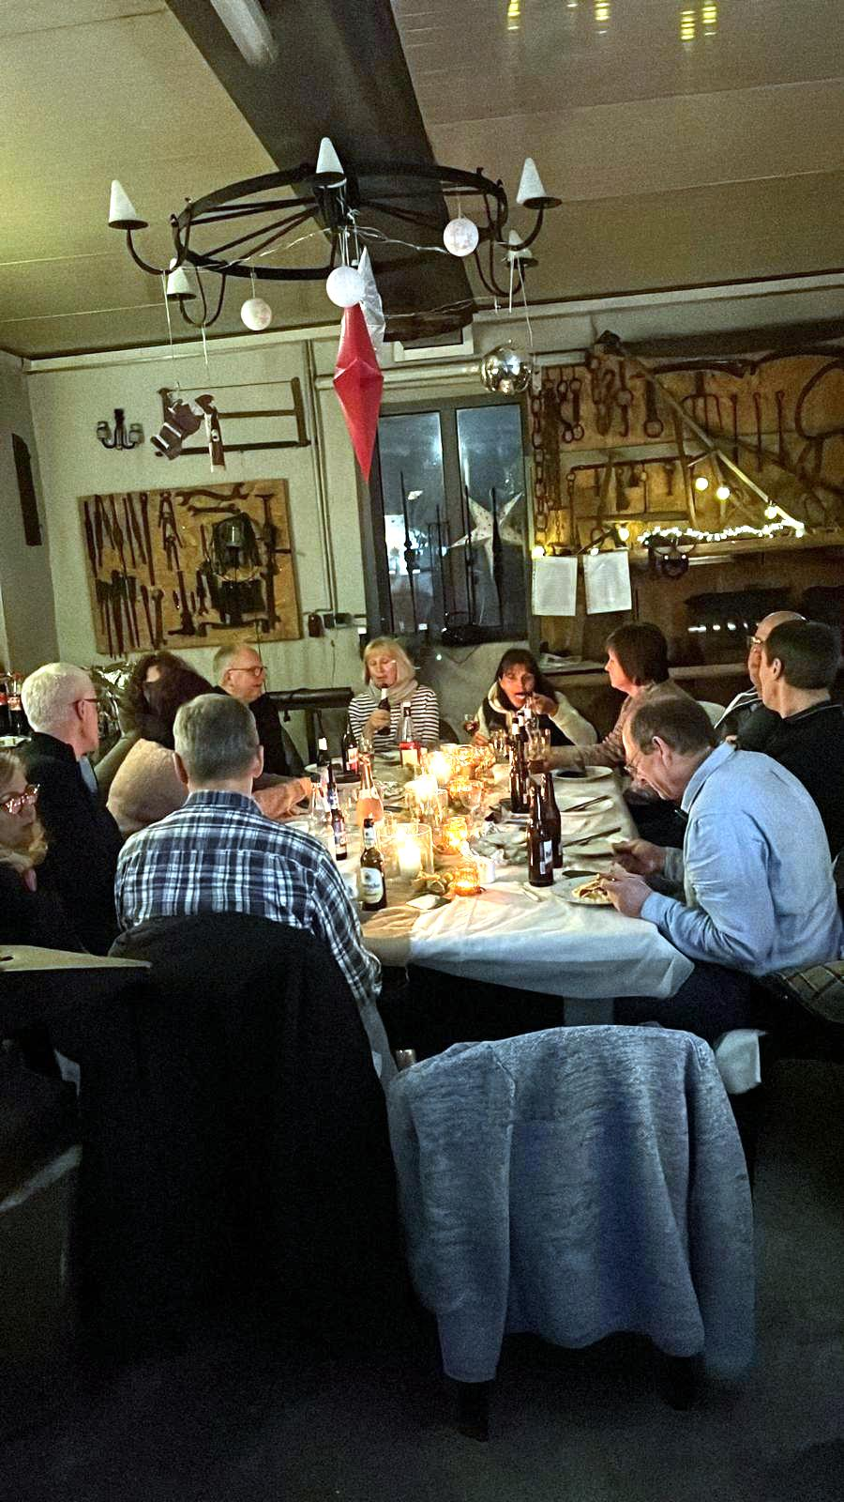

Slide 5
